Slide 1





Научный апгрейд: лайфхаки по написанию и оформлению статьи
Плотникова Валерия Андреевна
Научный сотрудник ФНЦ ПМИ

Slide 2
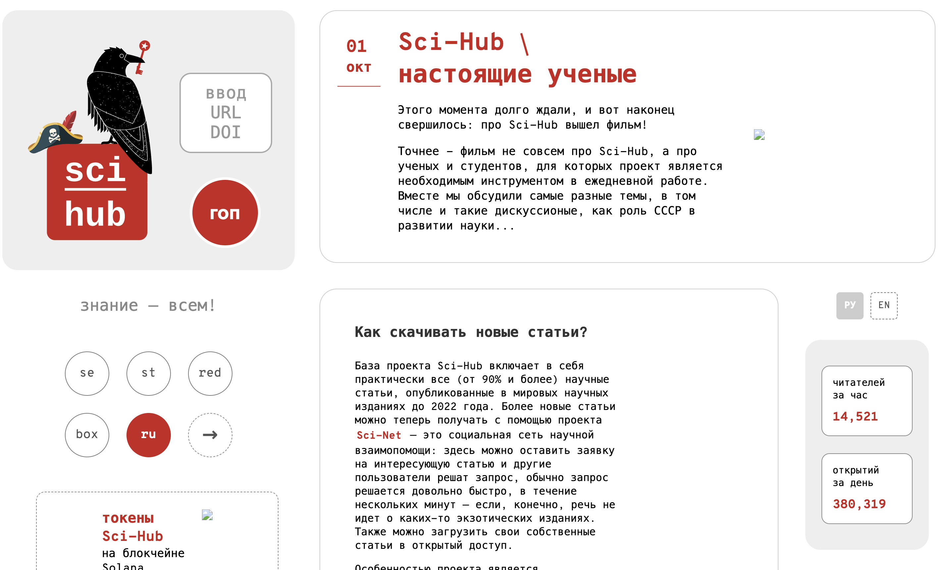
1.Инструменты для поиска литературы и работы с источниками
Google Scholar
Elibrary
OpenAlex
ИИ
Sci-Hub
PubMed
ScienceDirect

Slide 3
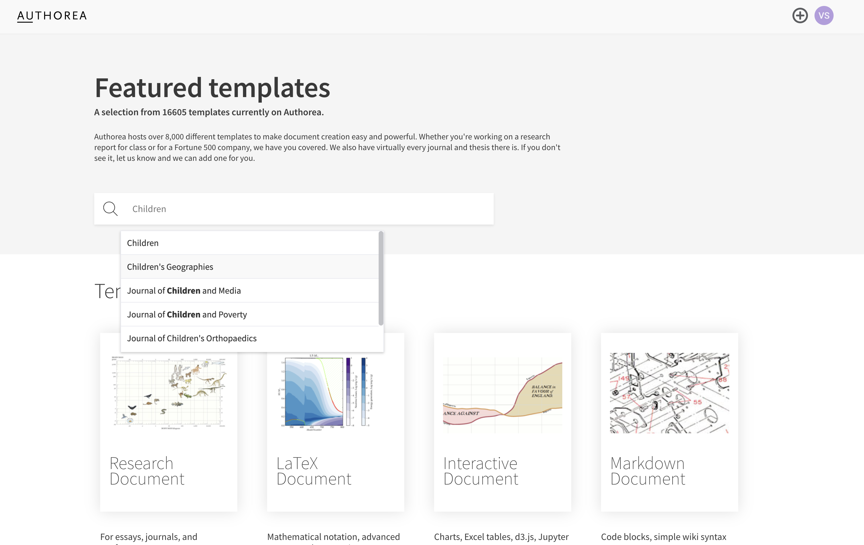
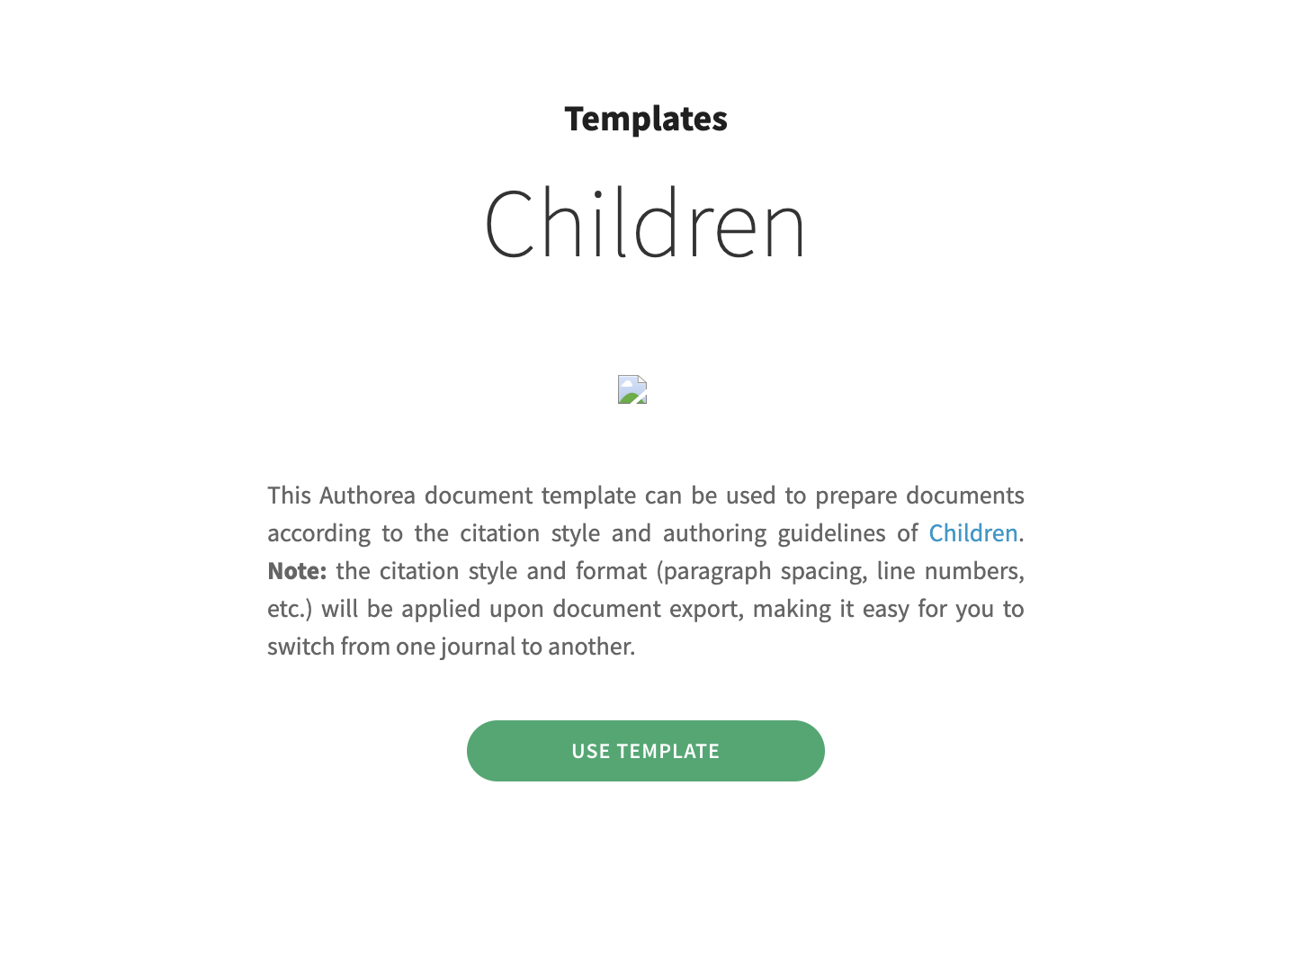
2. Написание текста
Authorea
совместное редактирование, автоматическое форматирование и подготовка к подаче в журнал
https://www.authorea.com

Slide 4
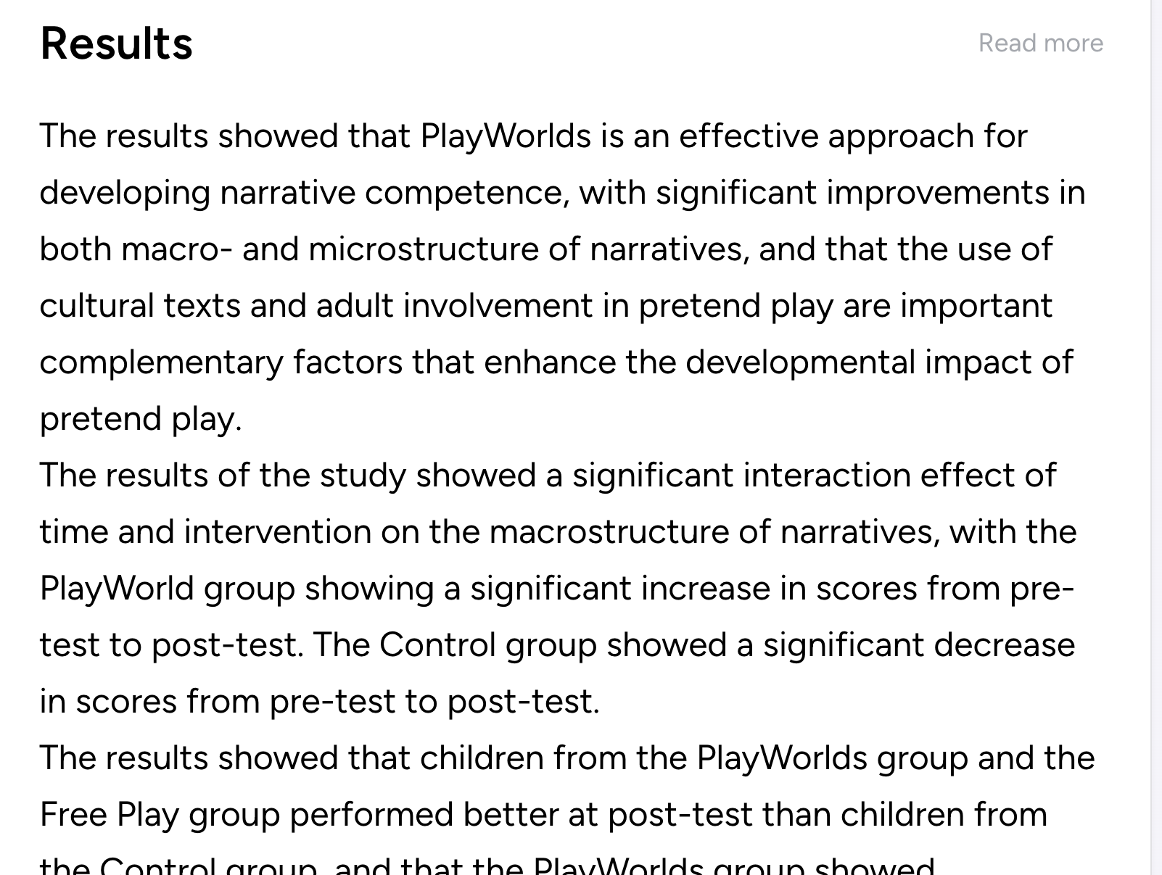
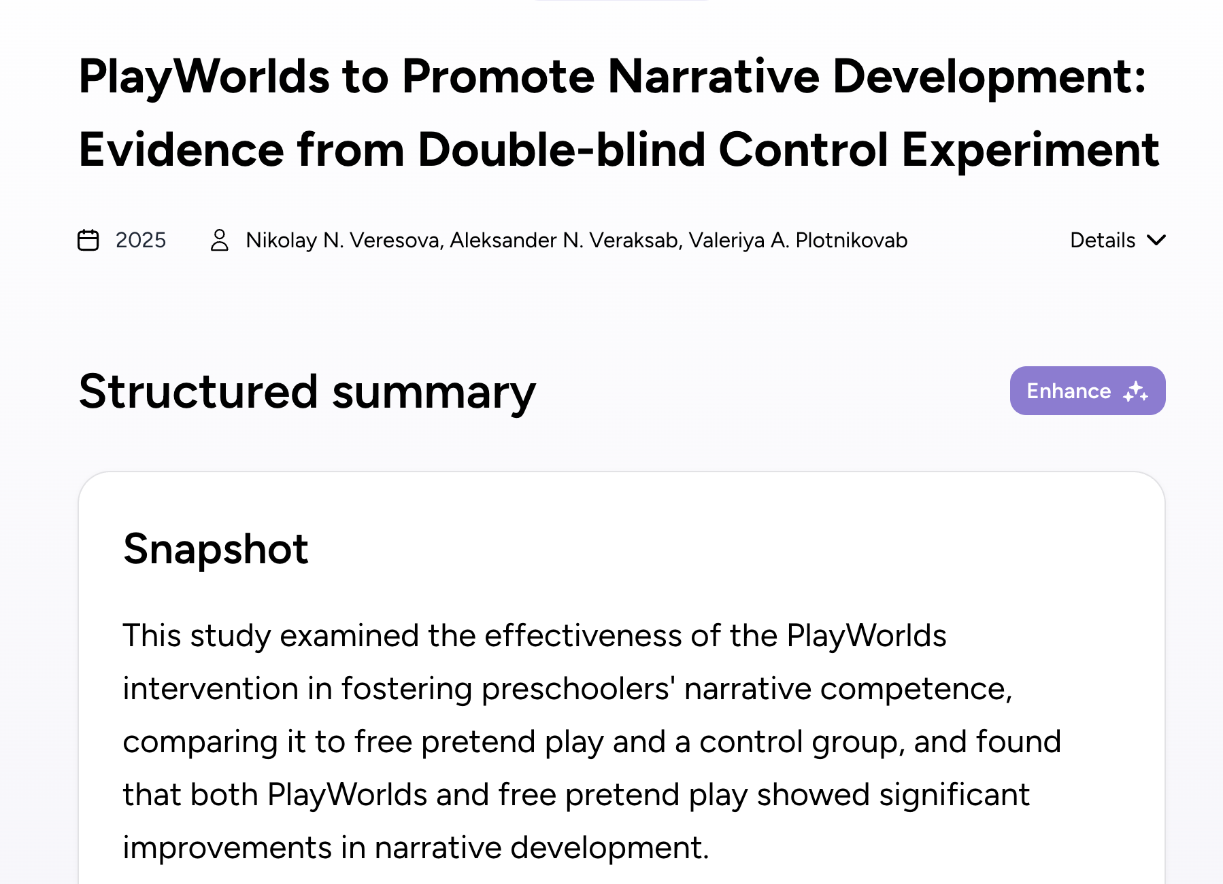
2. Написание текста
Scholarcy
Автоматические резюме и аннотации
https://www.scholarcy.com/

Slide 5
3. Проверка качества текста
Grammarly / Writefull — проверяет грамматику, стиль, читаемость и логичность текста.
AJE Grammar Check — специализированный бесплатный инструмент от AJE для академических текстов.
https://support.grammarly.com
https://www.writefull.com/

Slide 6
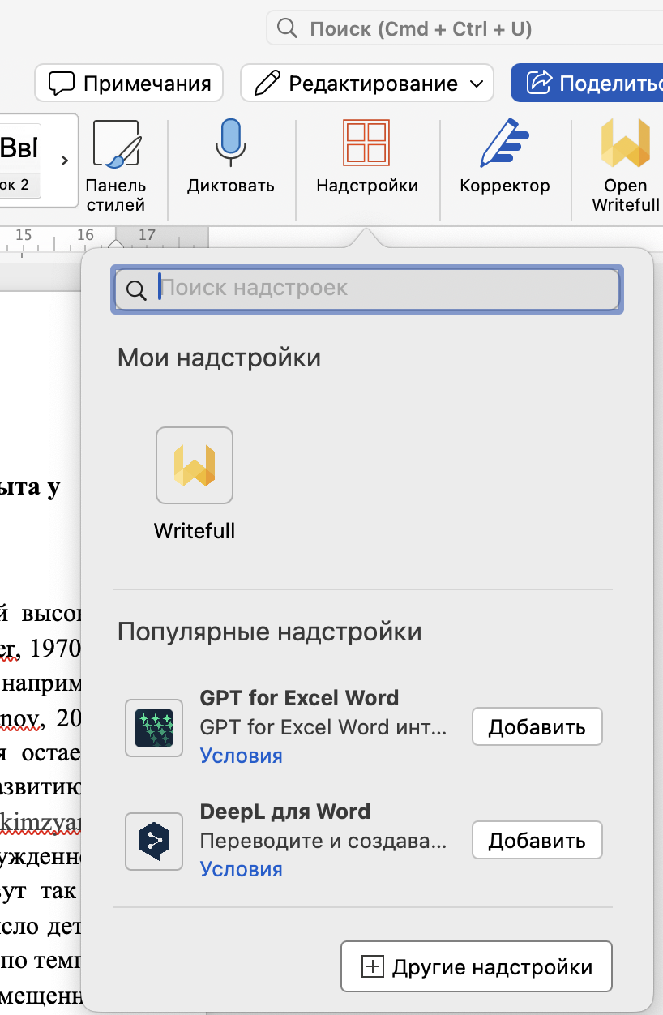
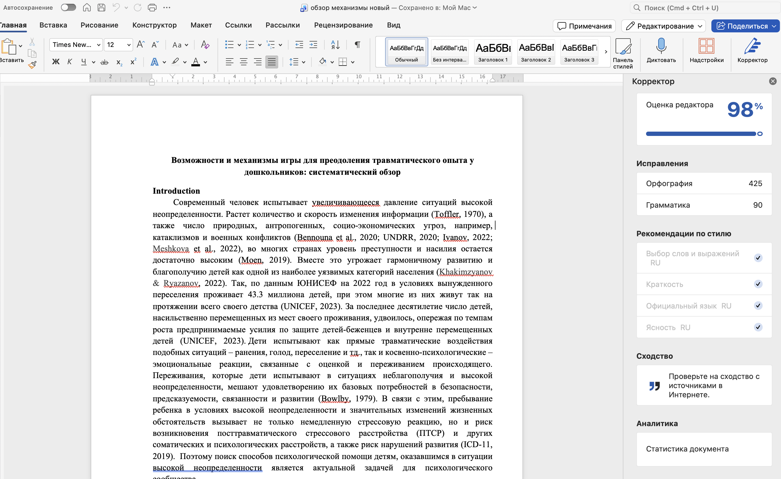

Slide 7
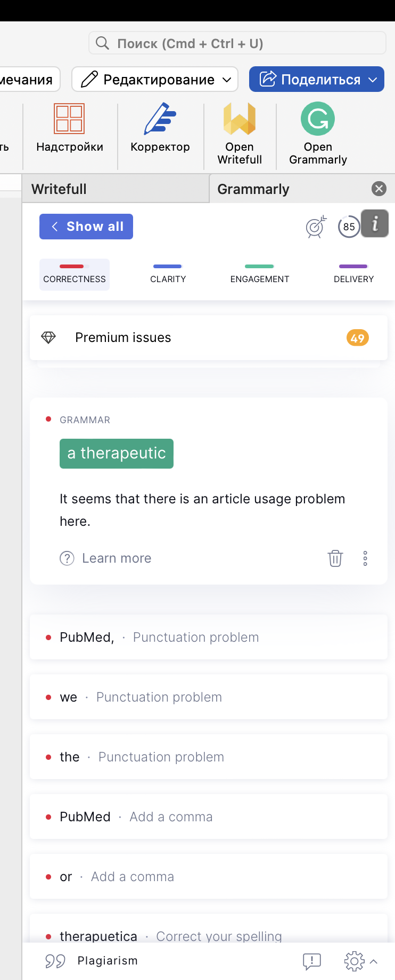
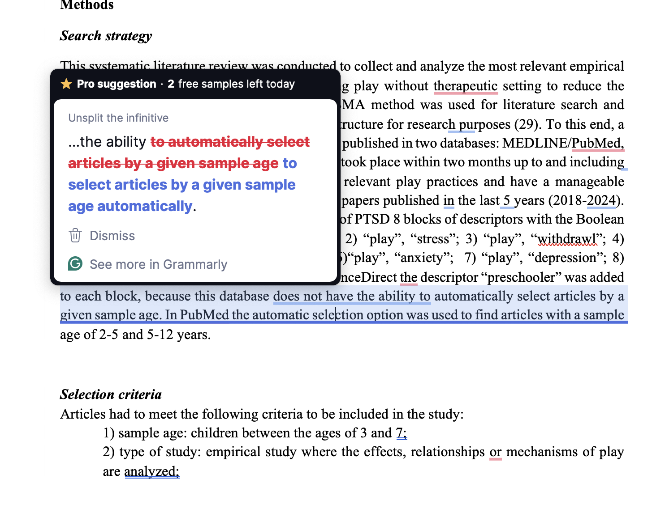

Slide 8
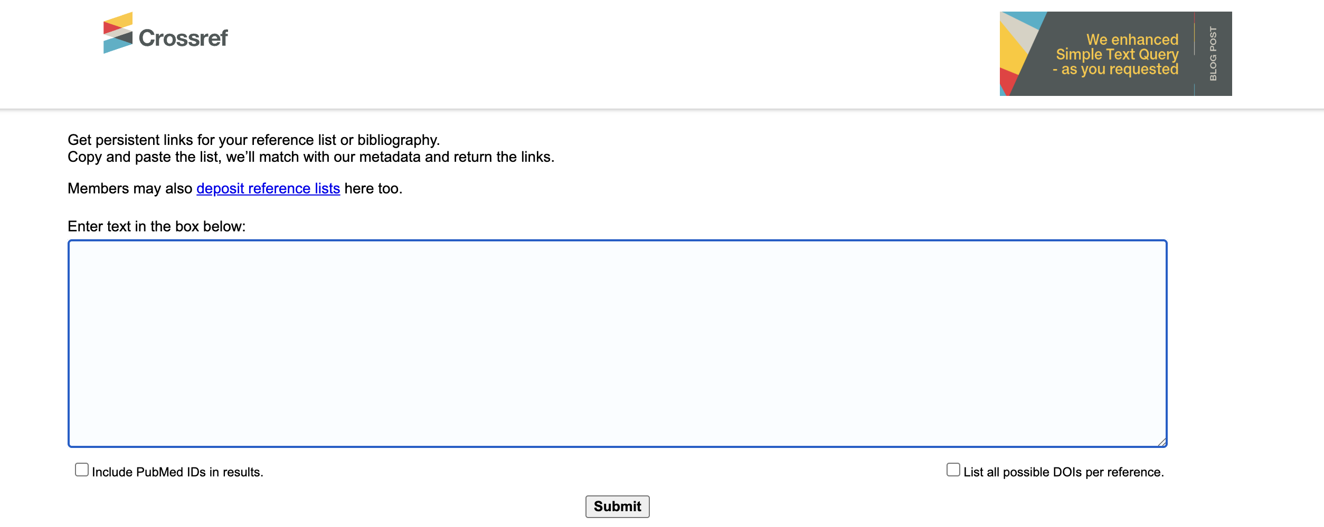
4. Оформление статьи и списка литературы
Нейросеть Сигма-чат
DeepSeek, ChatGPT, Perplexity
Crossref - поиск DOI
https://sigma-chat.ru/function/spisok-literatury
https://apps.crossref.org/simpleTextQuery

Slide 9
ИИ для ученых
ИИ — это не автор, а умный научный редактор и ассистент

Slide 10
Универсальная формула запроса
Контекст → задача → ограничения → стиль
Пример:
«Я пишу ответ рецензенту для научного журнала по психологии образования. Помоги сформулировать вежливый и аргументированный ответ рецензенту. Вот комментарий рецензента. Вот мой ответ. Избегай избыточных формулировок»
«Я делаю список литературы для научной статьи по …Вот пример оформления списка в журнале. Вот мой список. Оформи мой список по примеру».
Дать роль ИИ.
Стройте цепочку запросов: несколько простых промптов вместо одного сложного.
Давать примеры «хорошие» и «плохие».
Просите задавать уточняющие вопросы при недостатке данных.

Slide 11
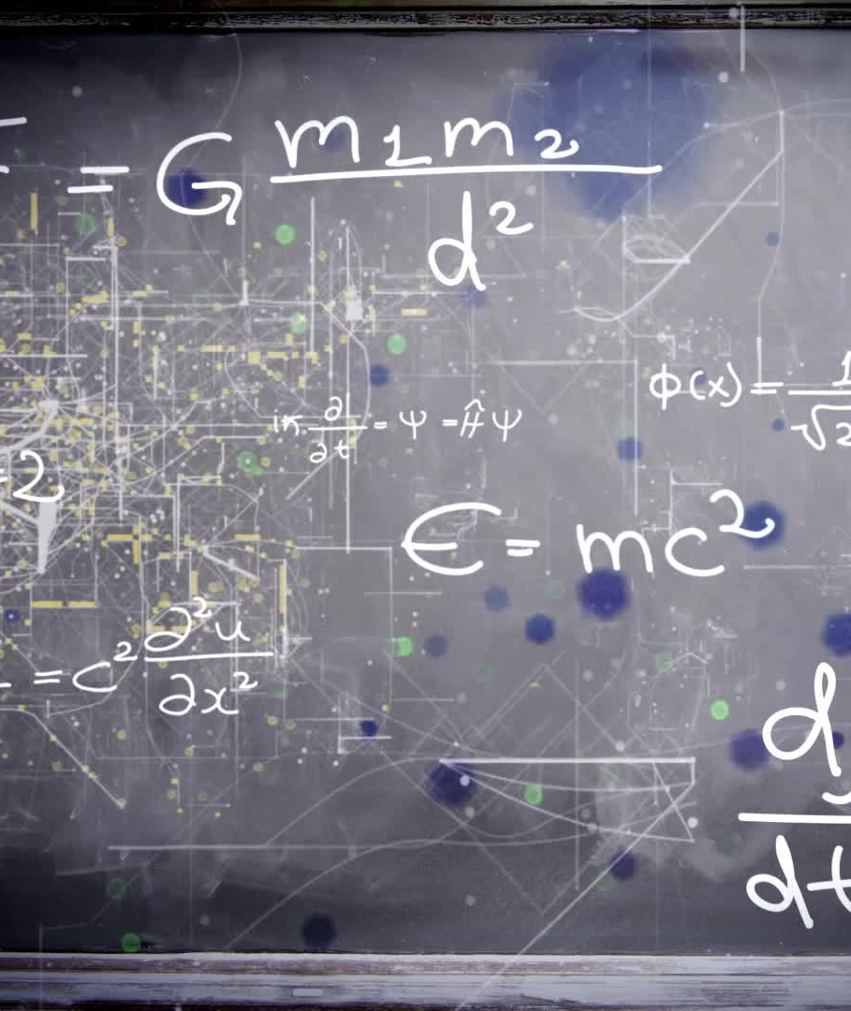
Чем может быть полезен ИИ?
Формулирование исследовательской логики
Пример запроса:
«Вот цель, гипотезы и исследовательские вопросы. Проверь, логично ли они соотносятся и нет ли концептуальных разрывов. Выдели слабые места».

Slide 12
Чем может быть полезен ИИ?
Хороший промт:
один абзац
один переход
«Помоги сформулировать абзац, объясняющий актуальность исследования»
«Перепиши этот абзац в более академическом стиле, сохранив смысл»
«Убери избыточные конструкции, сохранив академичность»
«Сократи предложение, не теряя научного смысла»
«Проверь, последовательно ли я использую понятие “agency / субъектность” во всём тексте»
Черновики абзацев и проверка текста
Плохой промт:
«Напиши мне статью целиком про …»
«Напиши введение к статье….»
«Напиши обзор литературы для…»

Slide 13


Спасибо за внимание
ler.shinelis@yandex.ru

